Slide 1
マタイ ９話
めをさまして
いなさい
マタイ２５：１～１３

Slide 2
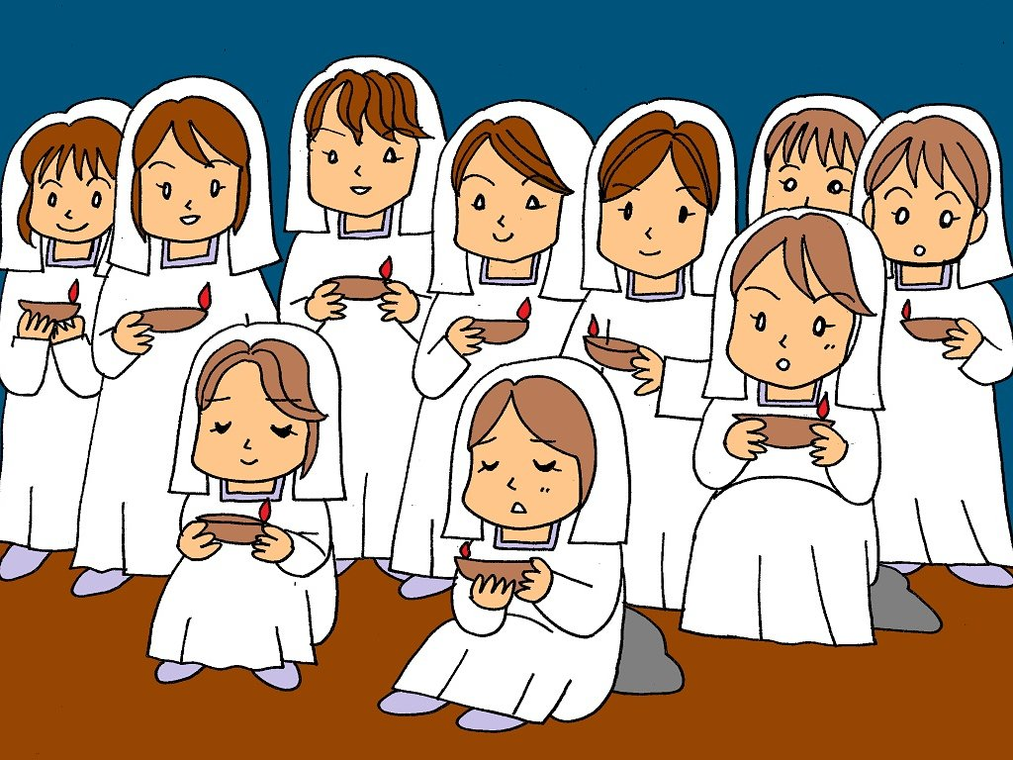

Slide 3
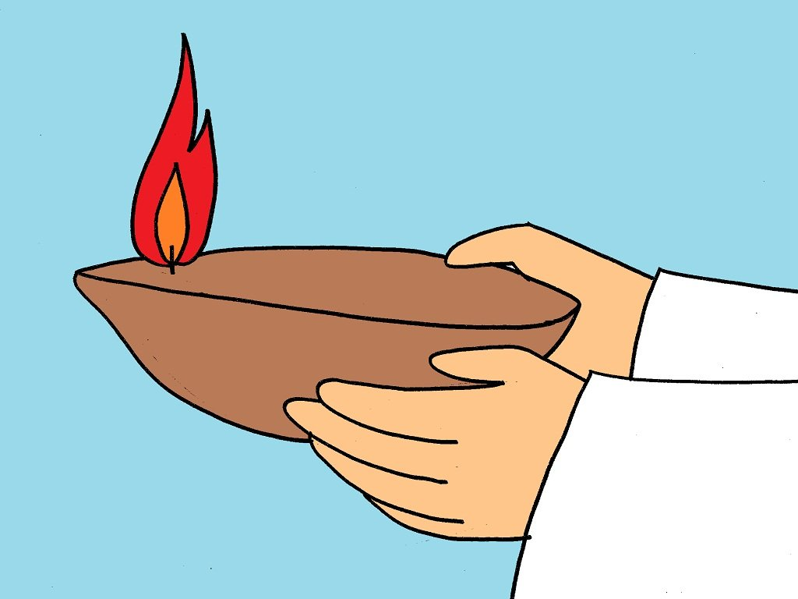

Slide 4
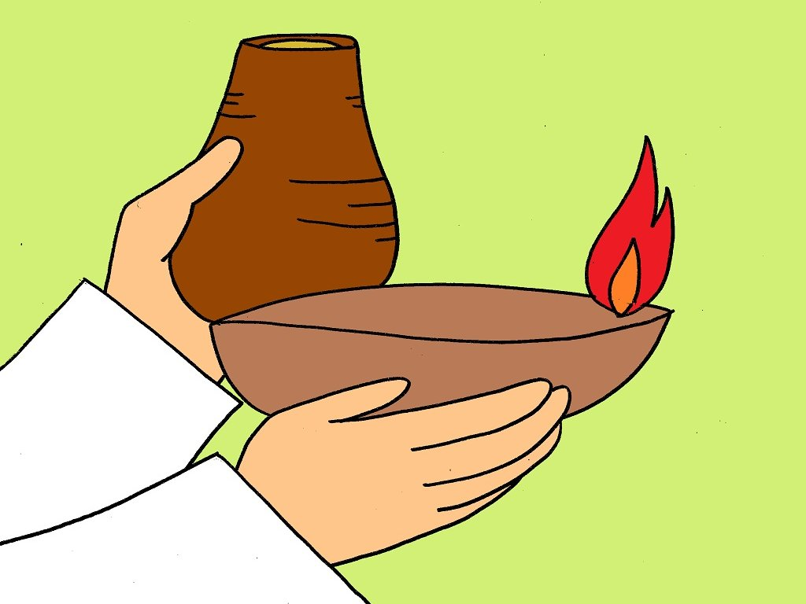

Slide 5
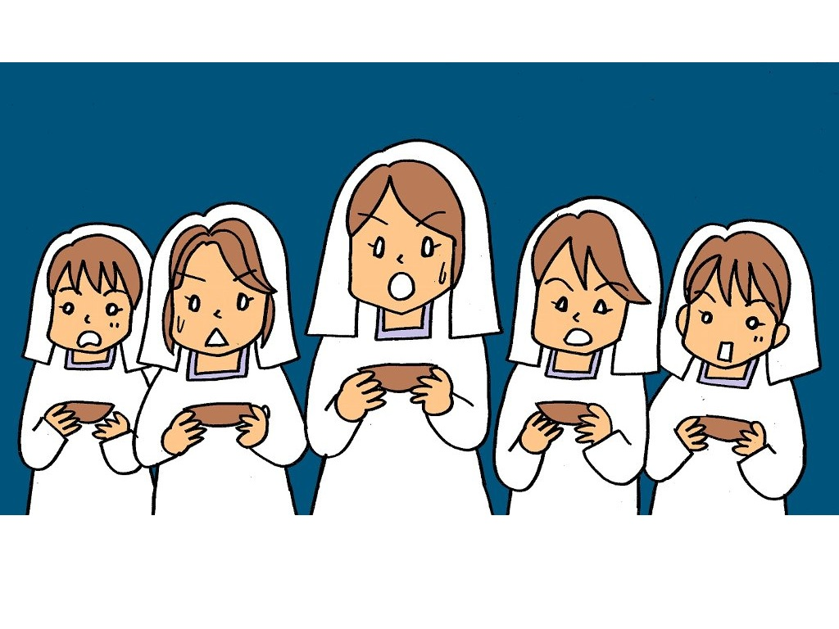

Slide 7
はなむこがきた でむかえよ！

Slide 8
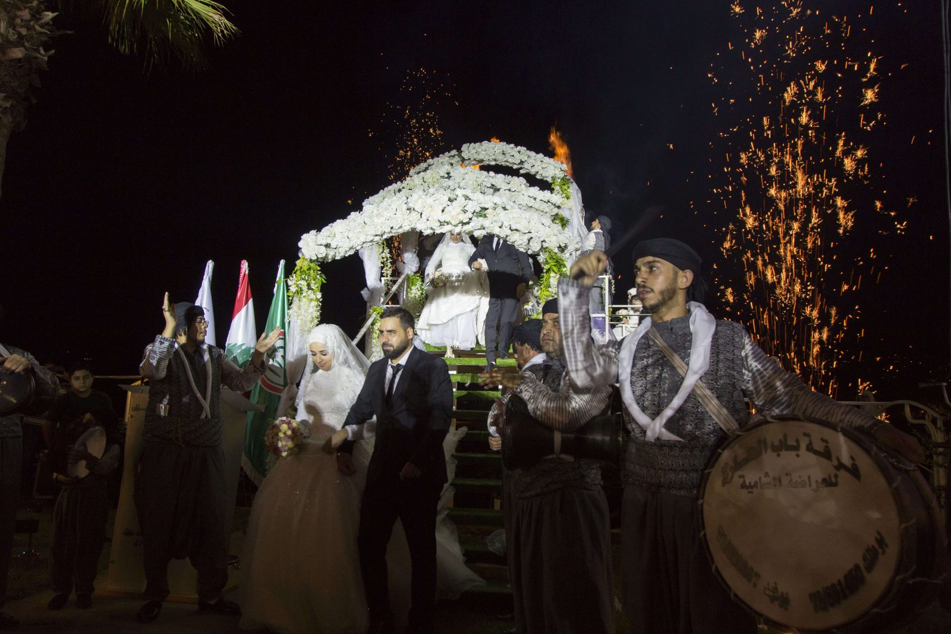

Slide 9
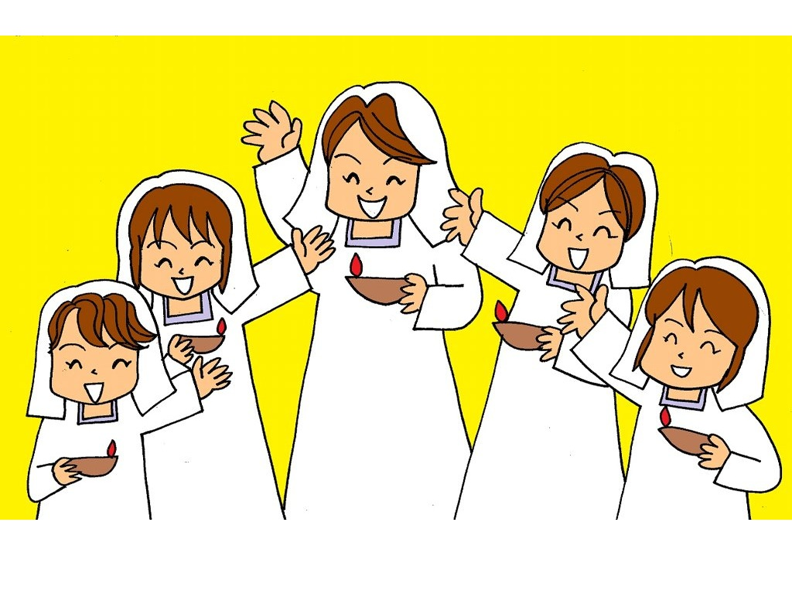

Slide 12
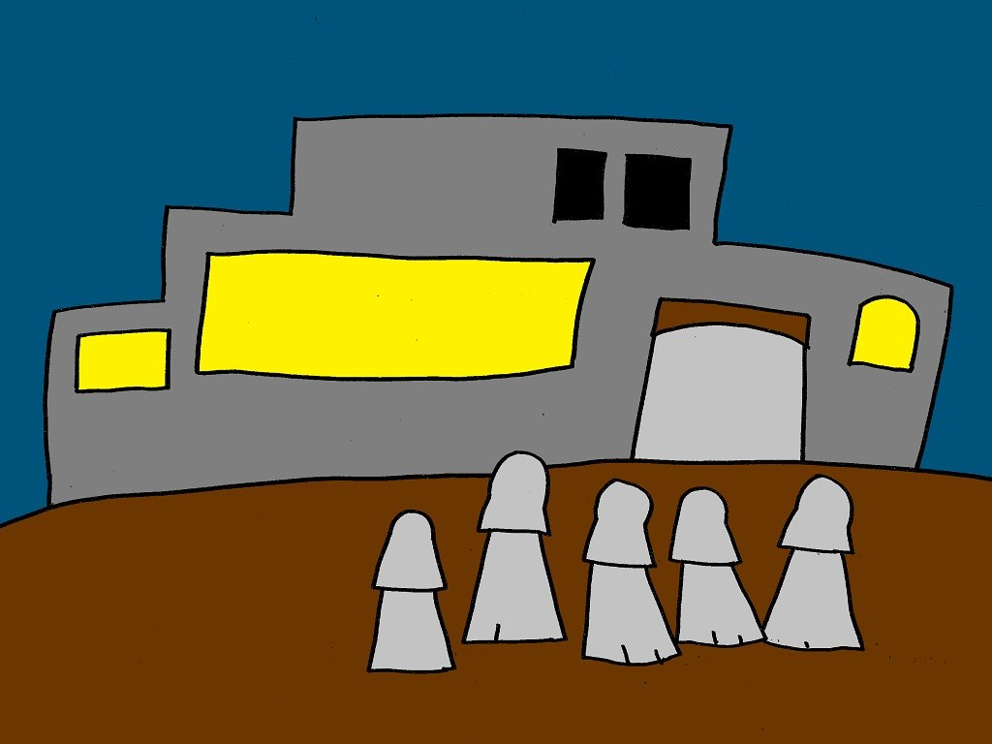

Slide 13
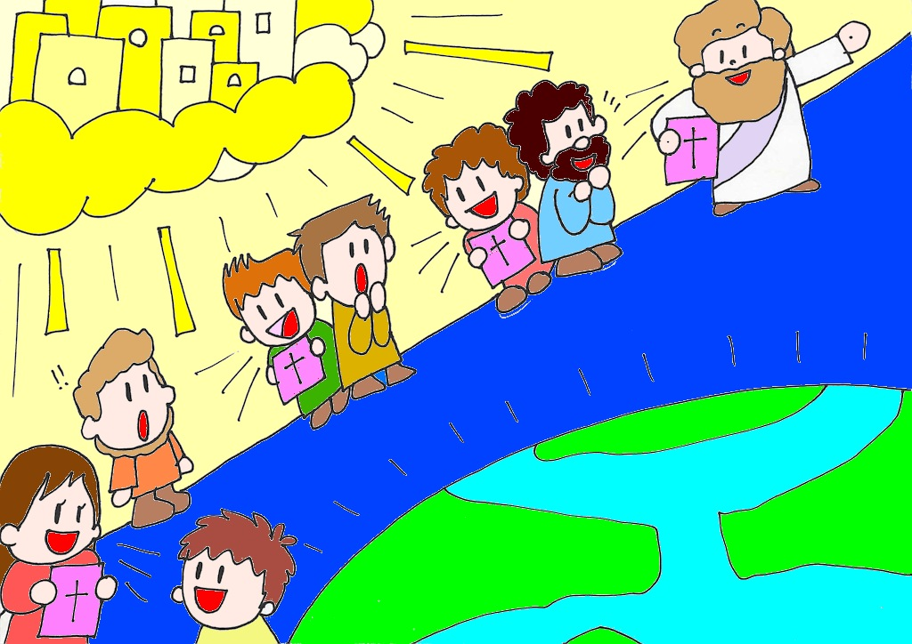

Slide 14
すべてのひとにふくいんが つたえられたら イエスさまがきます！
再臨（さいりん）

Slide 15
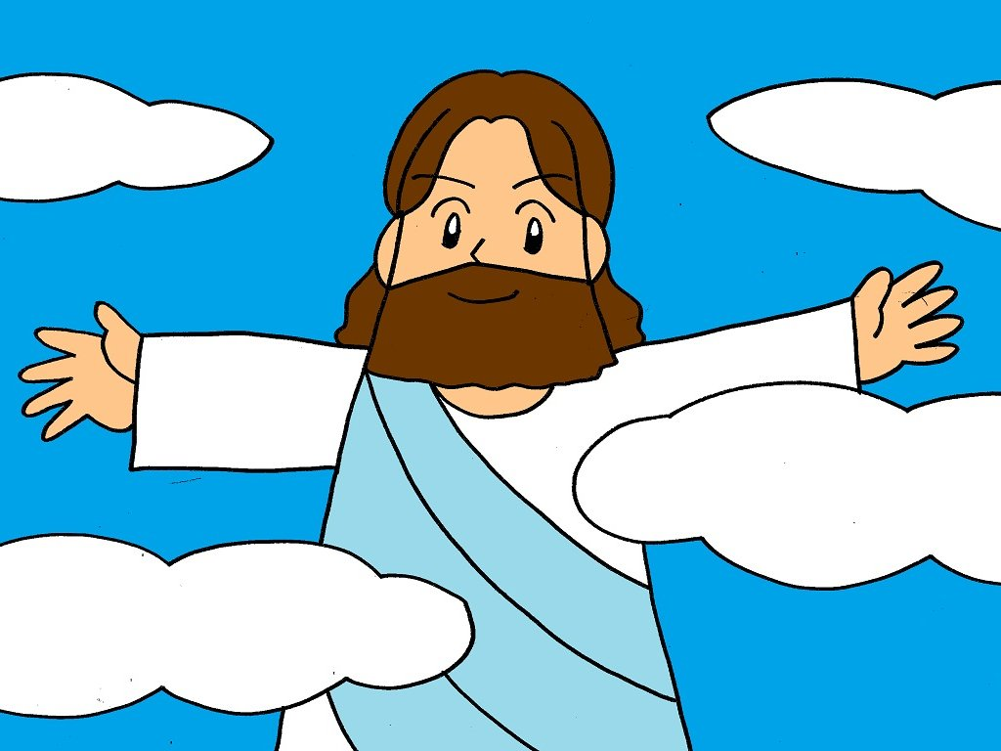

Slide 16
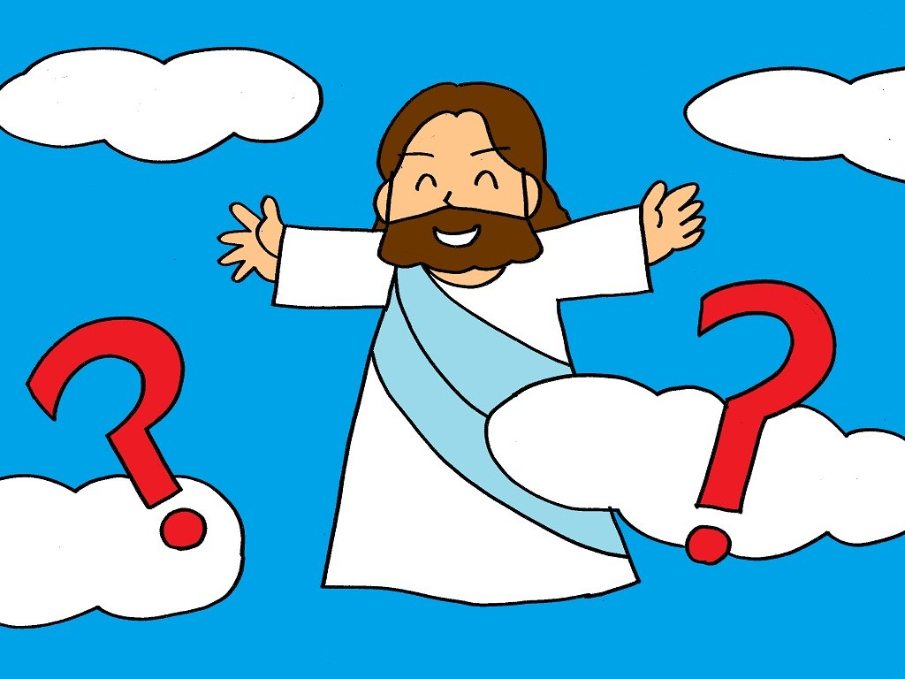

Slide 19
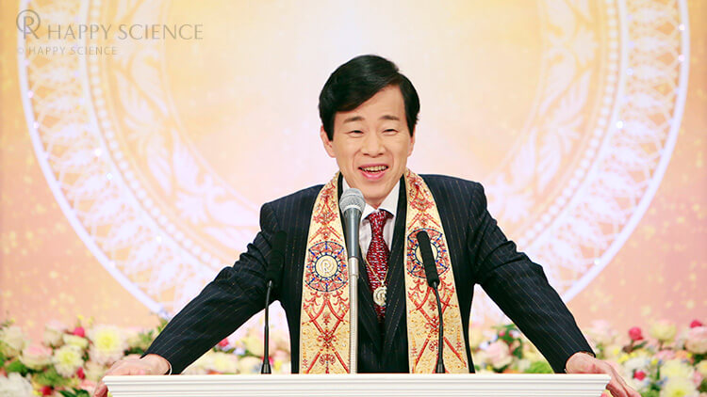
わたしがかいだ
わたしが
かみだ！

Slide 21
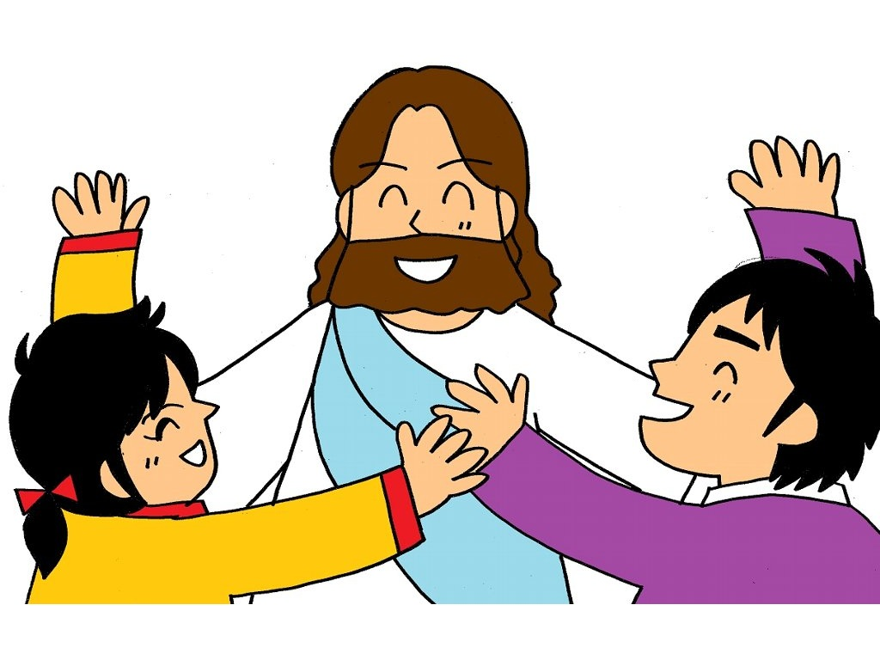

Slide 22
めをさまして！ それがいつなのかは だれもしらないから！

Slide 23
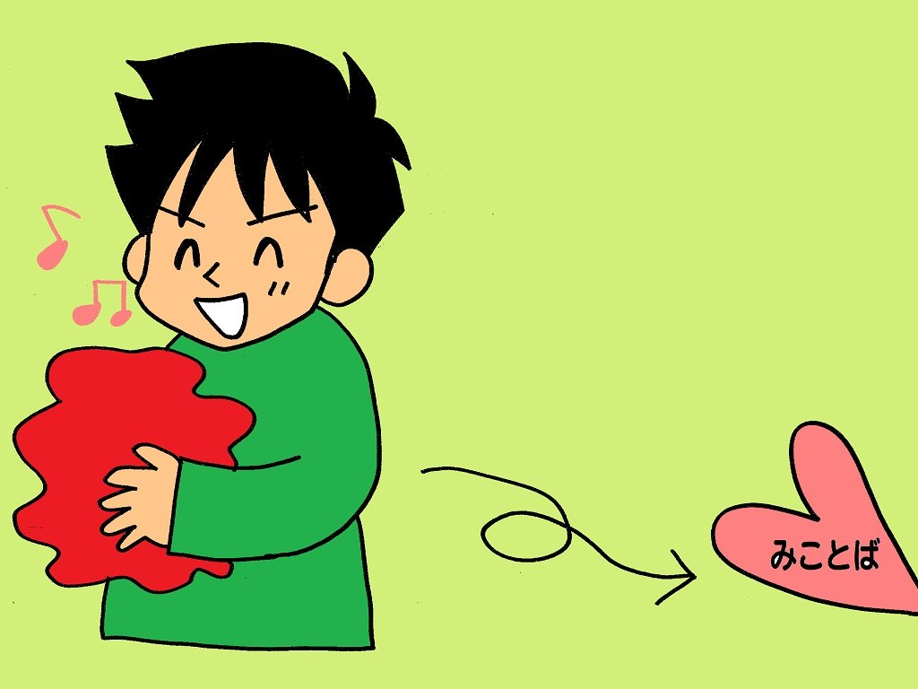
キリスト

Slide 24
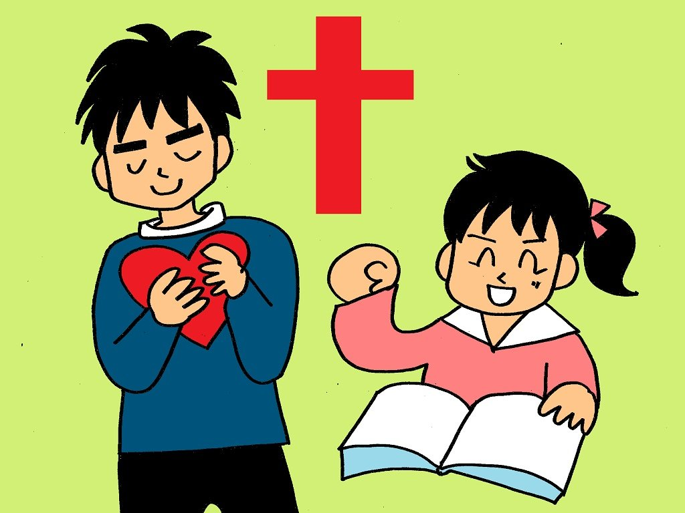

Slide 25
サタンのくにを くずすために！ ふくいんをつたえるために いきます！

Slide 27
あんしょうせいく NO２
Ⅰコリント３しょう１６せつ
あなたがたは
かみのしんでんであり
かみのみたまが、
あなたがたにやどっていることを
しならないのですか？

Slide 28
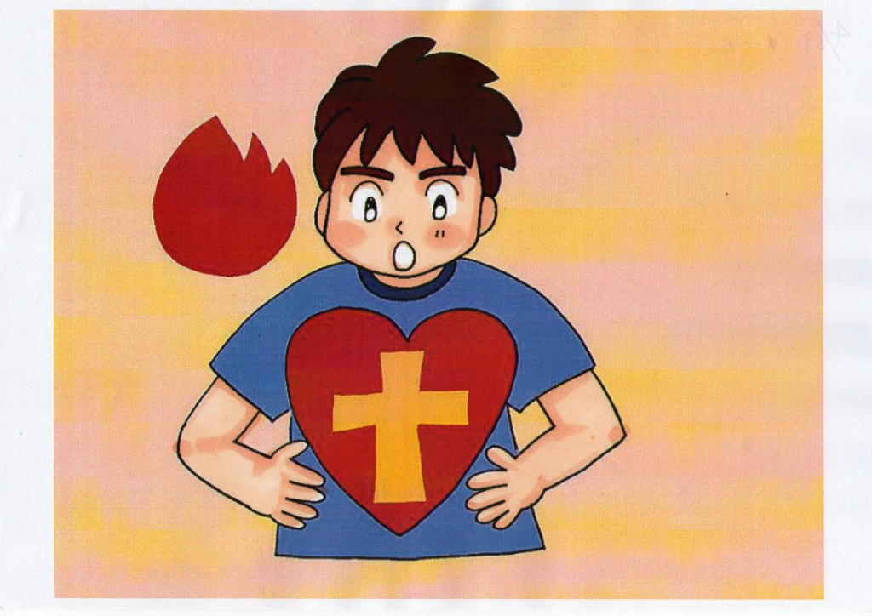
Notes:
． 聖霊はイエス様を信じるすべての人々の内に住んでおられます Ｃ． イエス様を信じた人は神様のものであってもはや自分自身のものではありません

Slide 29
せいれいさまが
ともいることをかんしゃます
せいれいさま たすけてください
せいれいさま みたしてください
せいれいさま
イエスのしょうにんとしてください

